Slide 1
Python
Python 3.7.X

Slide 2
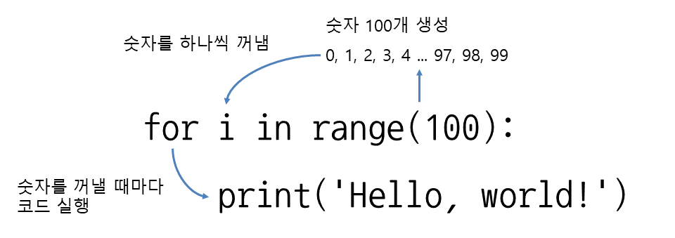
반복문 for, range
for 변수 in range(횟수):
for 변수 in range(횟수):
반복할 코드

Slide 3
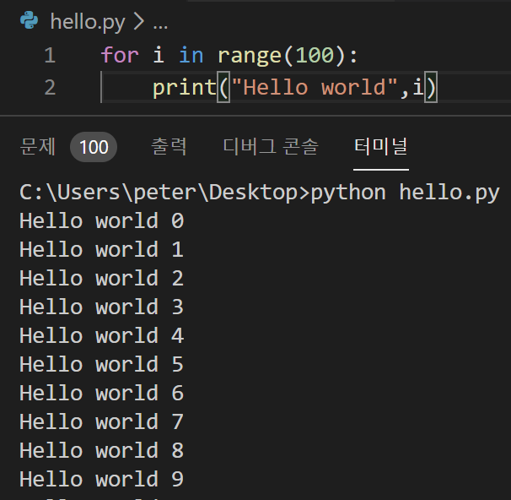
반복문 for, range
변수 i를 루프 인덱스라고도 부르며 index의 첫 머리글자를 따서 i를 주로 사용한다

Slide 4
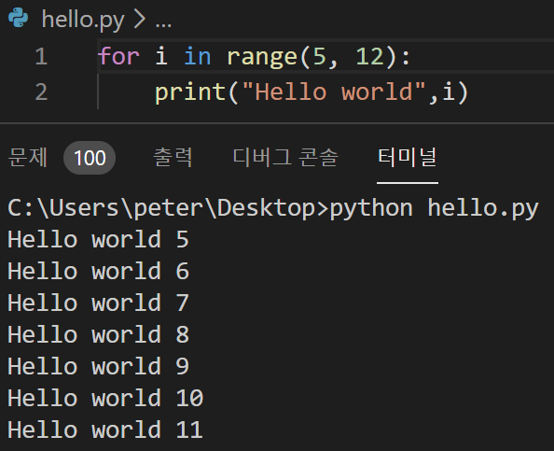
반복문 for, range
시작하는 숫자와 끝나는 숫자 지정하기

Slide 5
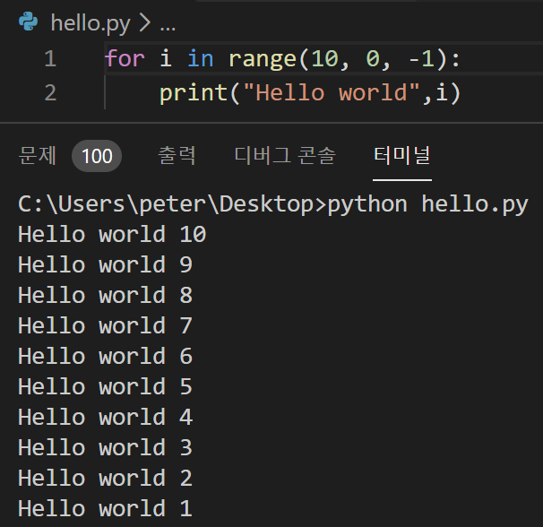
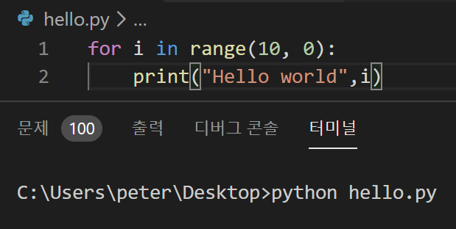
반복문 for, range
숫자를 감소시키기
range 기본은 증가여서 증감값을 – 로 설정을 해야된다!

Slide 6
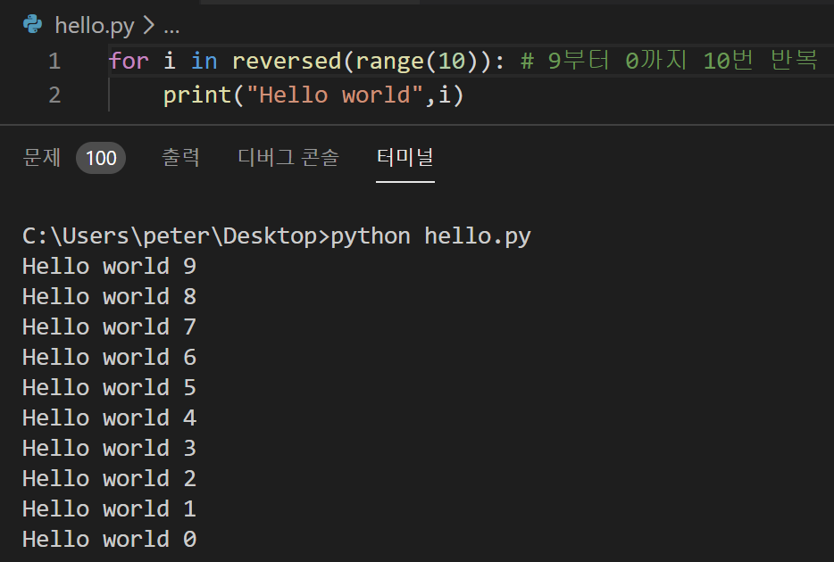
반복문 for, range
숫자를 감소시키기
reversed() 함수 사용
for 변수 in reversed(range(횟수))
for 변수 in reversed(range(시작, 끝))
for 변수 in reversed(range(시작, 끝, 증가폭))

Slide 7
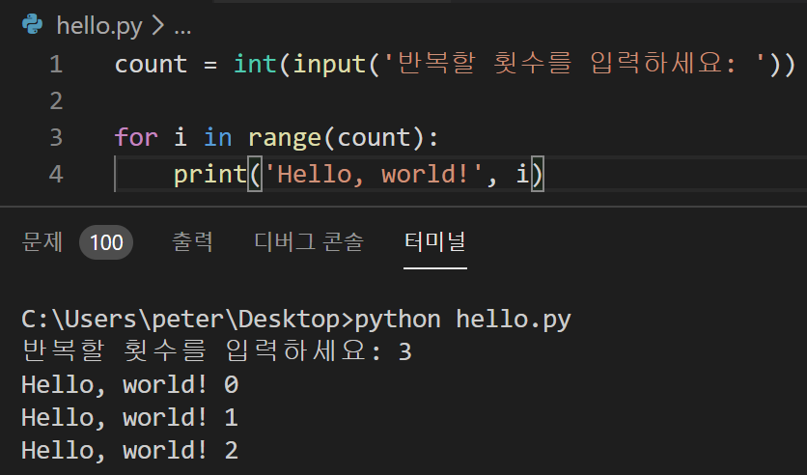
반복문 for, range
입력한 횟수대로 반복하기

Slide 8
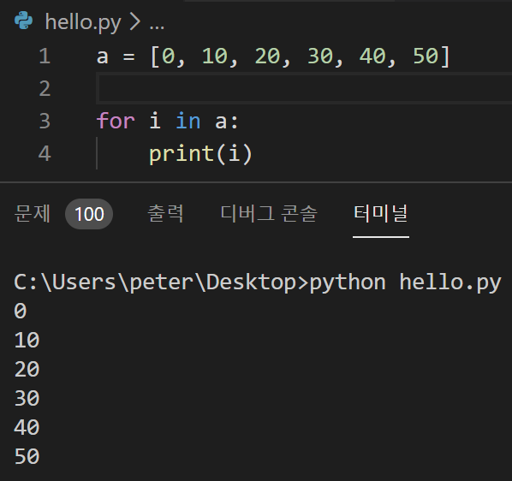
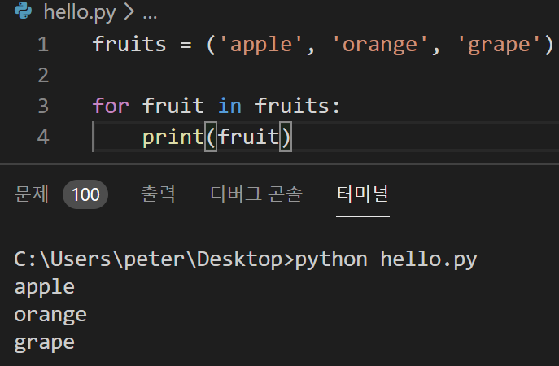
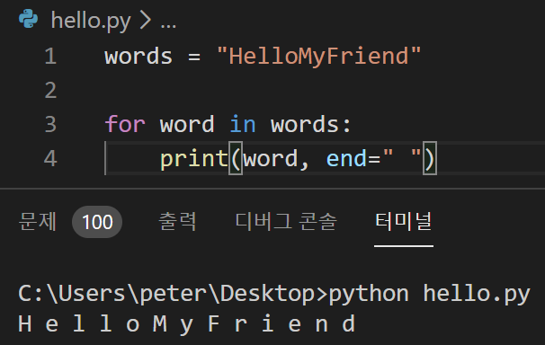
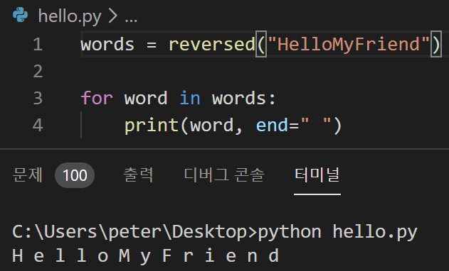
시퀀스 객체로 반복하기
for는 리스트, 튜플, 문자열 등 시퀀스 객체로 반복할 수 있다
리스트
튜플
문자열
문자열
(reversed)

Slide 9
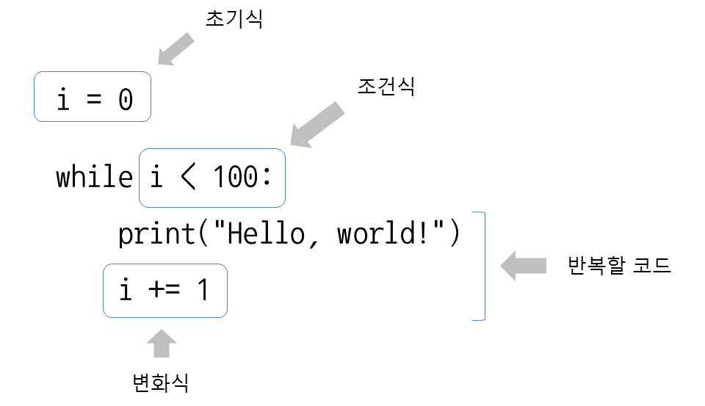
반복문 while
초기식
while 조건식:
반복할 코드
변화식

Slide 10
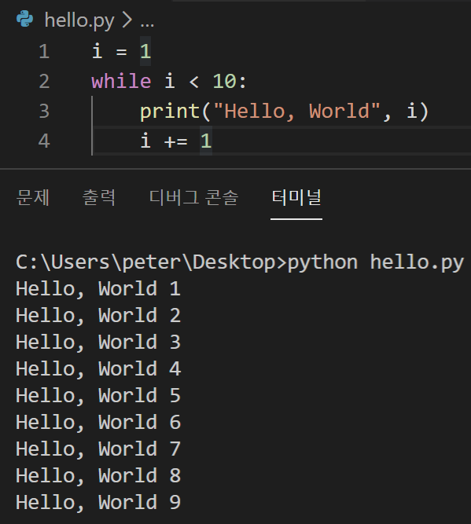
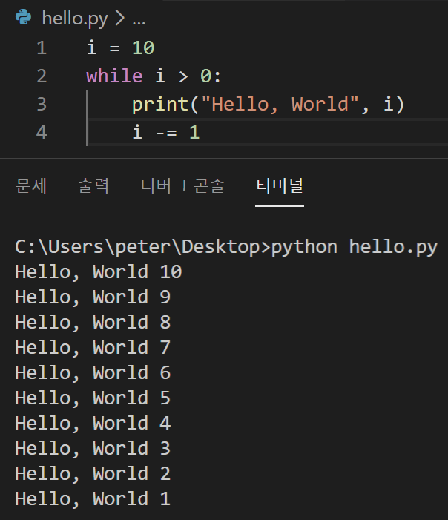
반복문 while
초깃값을 1부터 시작하기
초깃값을 감소시키기

Slide 11
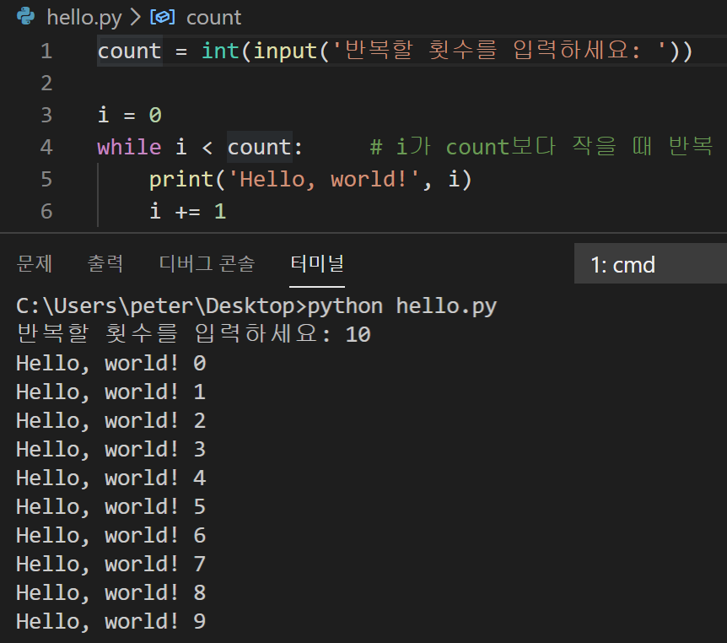
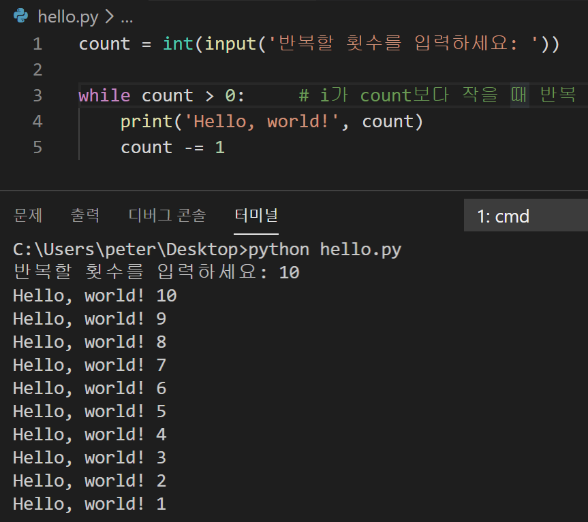
반복문 while
입력한 횟수대로 반복하기

Slide 12
반복문 while
반복 횟수가 정해지지 않은 경우 (모듈)
난수(random number)란 특정 주기로 반복되지 않으며 규칙 없이 무작위로 나열되는 숫자를 뜻한다
random 모듈
모듈
import 모듈
추후 자세히 설명

Slide 13
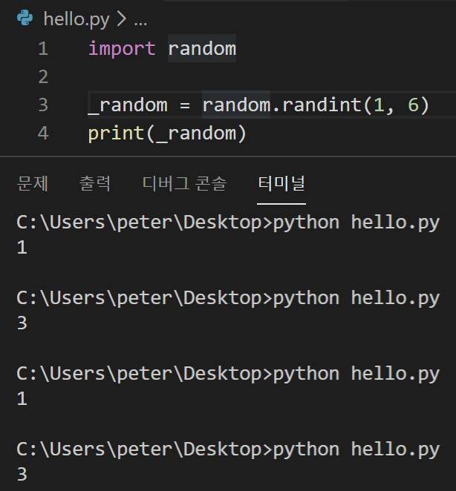
반복문 while
반복 횟수가 정해지지 않은 경우 (모듈)
랜덤하게 값이 나온다!

Slide 14
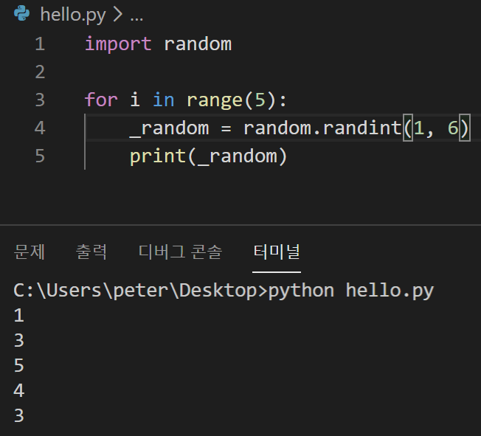
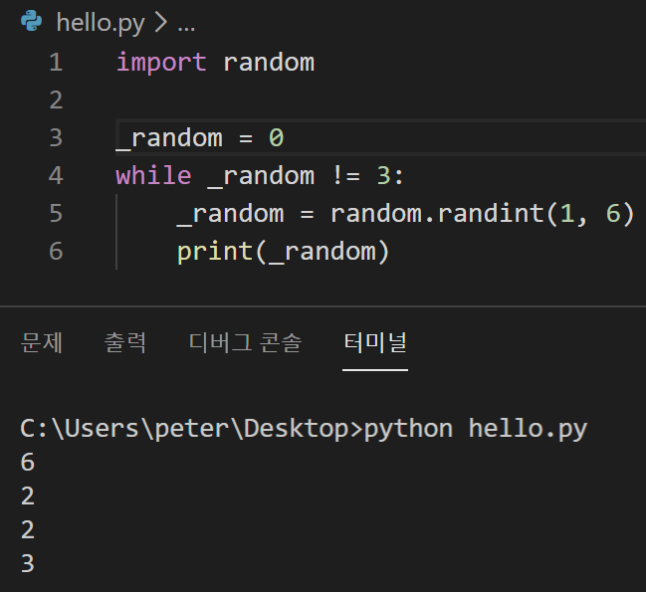
반복문 while
반복 횟수가 정해지지 않은 경우 (모듈)

Slide 15
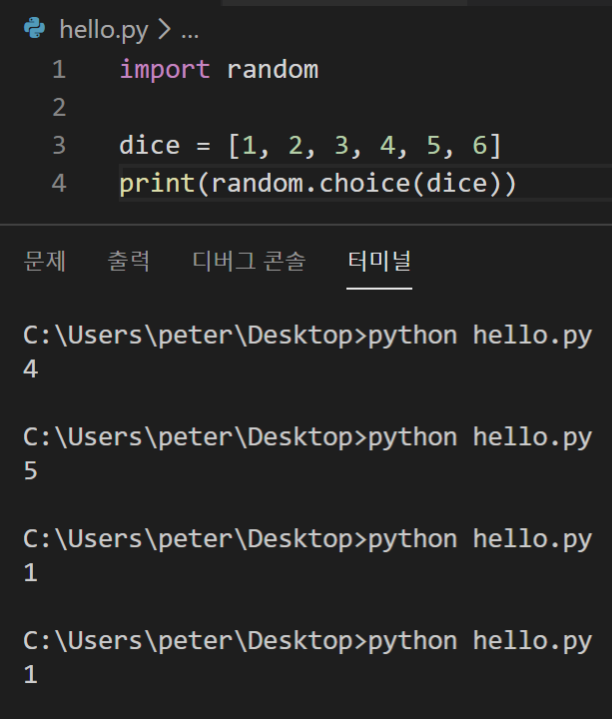
반복문 while
반복 횟수가 정해지지 않은 경우 (모듈)
random.choice(dice)
시퀀스 객체에서 요소를 랜덤으로 1개를 선택
random.choice 함수는 시퀀스 객체를 받으므로 리스트뿐만 아니라 튜플, range, 문자열 등을 넣어도 된다.

Slide 16
break, continue로 반복문 제어하기
break는 for와 while 문법에서 제어흐름을 벗어나기 위해 사용한다.
루프를 완전히 중단할 때 사용된다!
continue는 break와 비슷하지만 약간 다른 점이 있다
break는 제어흐름을 중단하고 빠져 나오지만, continue는 제어흐름(반복)을 유지한 상태에서 코드의 실행만 건너뛰는 역할을 한다
break: 제어흐름 중단
continue: 제어흐름 유지, 코드 실행만 건너뜀

Slide 17
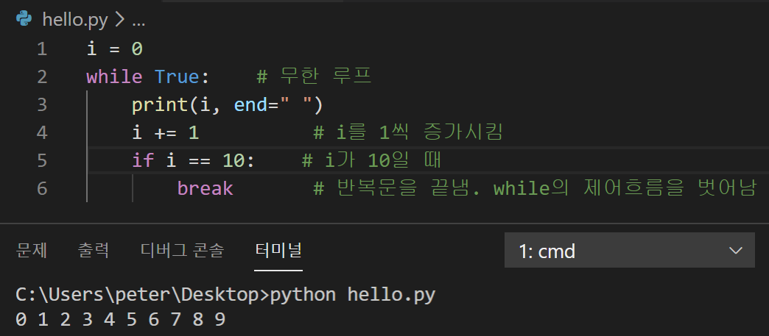
break, continue로 반복문 제어하기
while에서 break로 반복문 끝내기
break에는 :(콜론)을 붙이지 않는다

Slide 18
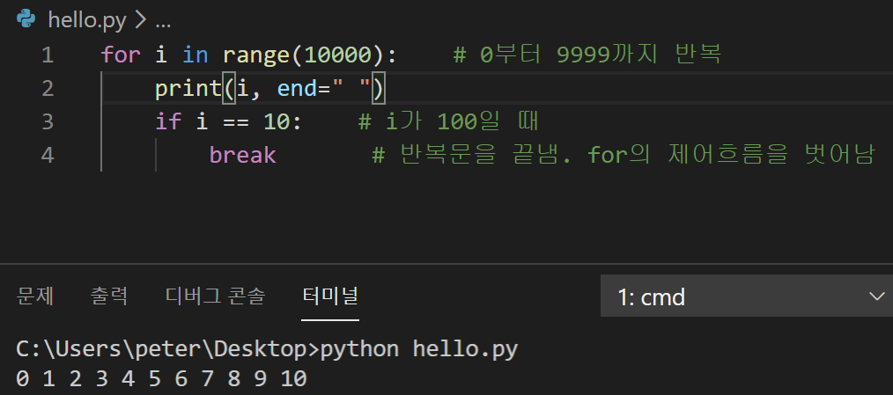
break, continue로 반복문 제어하기
for에서 break로 반복문 끝내기

Slide 19
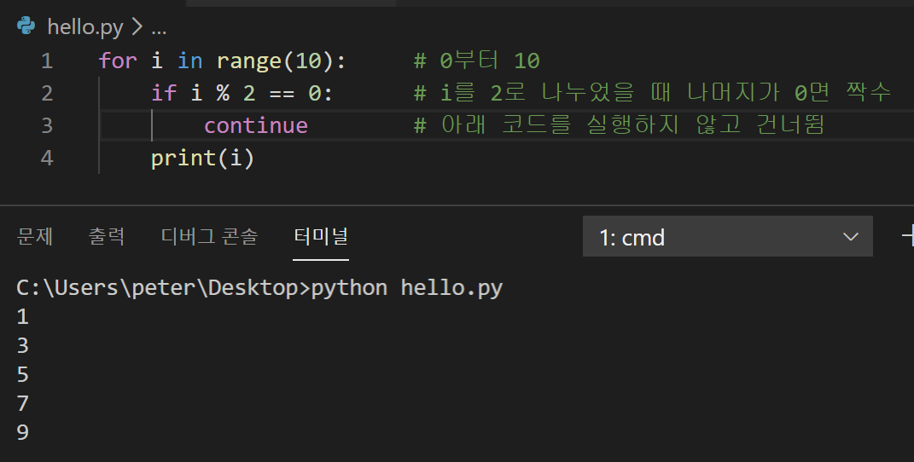
break, continue로 반복문 제어하기
for에서 continue로 코드 실행 건너뛰기
continue에는 :(콜론)을 붙이지 않는다

Slide 20
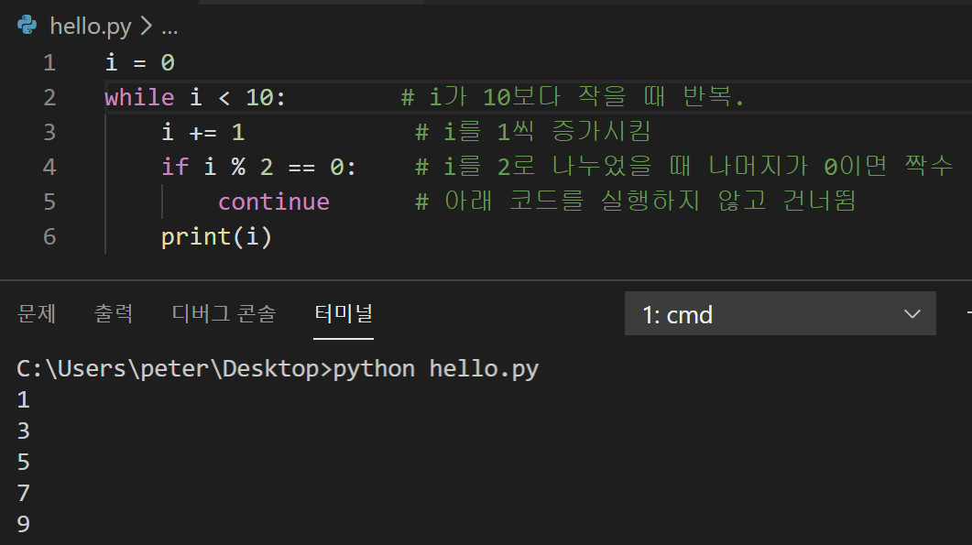
break, continue로 반복문 제어하기
while 반복문에서 continue로 코드 실행 건너뛰기

Slide 21
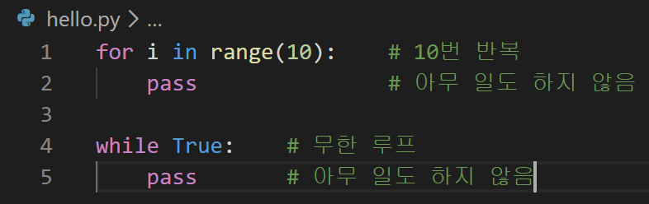
break, continue로 반복문 제어하기
for, while의 반복할 코드에서 아무 일도 하지 않지만, 반복문의 형태를 유지하고 싶다면 pass를 사용하면 된다

Slide 22
break, continue로 반복문 제어하기
break 는 반복문을 전체를 강제로 끝내는 것
continue 는 반복문을 한차례 무시하는 것

